Slide 1
ПАРЦИАЛЬНАЯ ОБРАЗОВАТЕЛЬНАЯ ПРОГРАММА ДОШКОЛЬНОГО ОБРАЗОВАНИЯ «ОТ ФРЁБЕЛЯ ДО РОБОТА: РАСТИМ БУДУЩИХ ИНЖЕНЕРОВ»
Муниципальное бюджетное дошкольное образовательное учреждение «Детский сад № 1 «Радуга» п.Боголюбово
Подготовила:
старший воспитатель Г.И.Пудова

Slide 2
Является уникальным методическим продуктом и разработана в соответствии с Федеральным законом
РФ от 29 декабря 2012 г. № 273-ФЗ
«Об образовании в Российской Федерации»; Федеральным государственным образовательным стандартом дошкольного образования (Приказ Минобрнауки РФ от 17 октября 2013 г. № 1155, г. Москва)
Авторы к.п.н. Волосовец Т.В., (РАО) к.п.н. Карпова Ю.В. (СИПКРО), Тимофеева Т.В. (ДОО) Рецензент директор ФИРО, академик РАО, доктор психологических наук, профессор Асмолов А.Г.

Slide 3
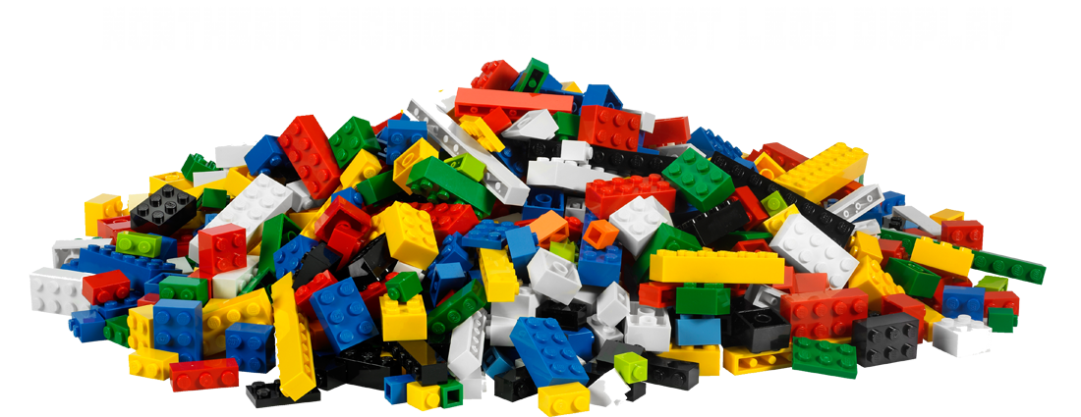
Актуальность программы
необходимостью модернизации экономики страны, которая невозможна без высококвалифицированных кадров для промышленности.
необходимость формирования мотивации на профессиональную деятельность с дошкольного возраста;
Очень важно на ранних шагах выявить технические
наклонности учащихся и развивать их в этом направлении;
Крайне важно, чтобы дети исследовали мир физически, а не виртуально.
На сегодняшний день ни в одной образовательной
программе дошкольного образования
не предусмотрено изучение
основ технических наук
в комплексе, в системе.

Slide 4
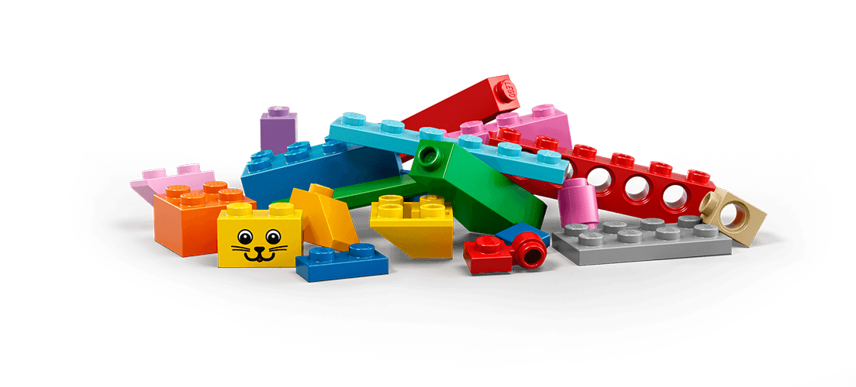
Цели и задачи реализации Программы
Основной целью Программы является разработка системы формирования у детей предпосылок готовности к изучению технических наук средствами игрового оборудования в соответствии с ФГОС дошкольного образования.

Slide 5
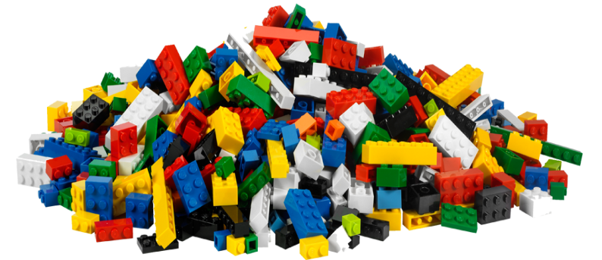
Задачи:
Организовать предметную игровую техносреду, адекватную возрастным особенностям и современным требованиям к политехнической подготовке детей в образовательном пространстве ДОО
формировать основы технической грамотности воспитанников;
развивать технические и конструктивные умения в специфических для дошкольного возраста видах детской деятельности;
обеспечить освоение детьми начального опыта работы с отдельными техническими объектами;
оценить результативность системы педагогической работы,
направленной на формирование у воспитанников,
предпосылок готовности к изучению
технических наук средствами игрового
оборудования.

Slide 6
Принципы формирования Программы
полноценное проживание ребёнком всех этапов детства обогащение (амплификации) детского развития;
построение процесса образовательной деятельности на основе индивидуальных особенностей каждого ребенка:
содействие и сотрудничество детей и взрослых;
поддержка инициативы детей в различных видах деятельности;
сотрудничество дошкольной организации с семьёй;
приобщение детей к социокультурным нормам, традициям семьи, общества и государства;
формирование познавательных интересов и познавательных действий ребенка в различных видах деятельности;
возрастная адекватность дошкольного образования;
учёт этнокультурной ситуации развития детей;

Slide 7
Подходы формирования Программы
Системно-деятельностный подход;
Личностно-ориентированный подход;
Индивидуальный подход;
Дифференцированный подход.

Slide 8
Планируемые результаты освоения Программы
В Концепции-2015 отмечается, что «непрерывность сопровождения профессионального самоопределения обеспечивается, прежде всего, формированием и последующим
развитием набора профориентационных компетенций.
в дошкольном образовании - создаются условия для их формирования;
среднее звено школы- формирует основы этих компетенций;
выпускные классы школы - эти компетенции активно используются при выборе профессии
Поэтому для определения результатов освоения программы авторы обратились к компетенциям инженера ( Постановление Минтруда РФ от 21.08.1998г. № 37 «Квалификационный справочник должностей руководителей, специалистов и других служащих») и скорректировали их с учетом возрастных возможностей детей старшего дошкольного возраста.
Эти результаты полностью соотносятся с требованиями и
конкретизируют целевые ориентиры ФГОС ДО
Таким образом, были сформулированы
показатели основ технической подготовки
детей старшего дошкольного возраста.

Slide 9
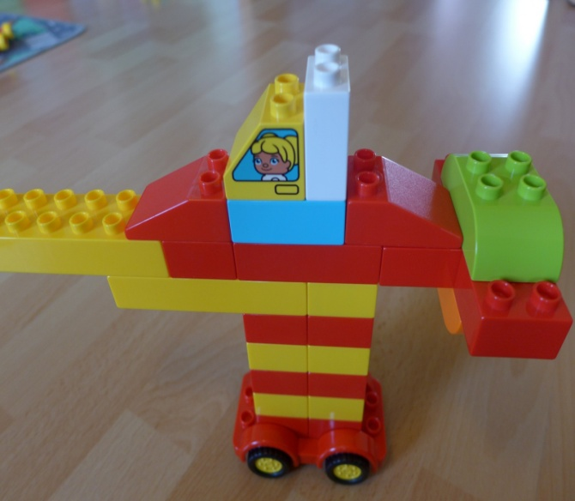
Основная идея Программы
Формирование у обучающихся предпосылок готовности к изучению технических наук возможно только в условиях спроектированной системы научного знания, в основу которой должен быть положен классификатор технических наук который позволил определить направления образования детей дошкольного возраста

Slide 10
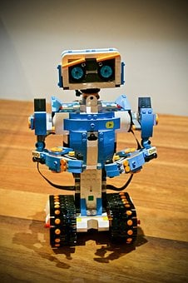
Квалификационный справочник содержит основные компетенции инженера и технолога, анализ которых помог:
с помощью научно обоснованных методов исследования определить предпосылки формирования этих компетенций в дошкольном возрасте;
Выявить основные умения, навыки, необходимые для формирования предпосылок готовности дошкольников к изучению основ технических наук;
соотнести планируемые результаты с ФГОС дошкольного образования
-
-

Slide 11
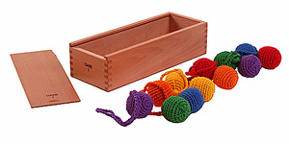
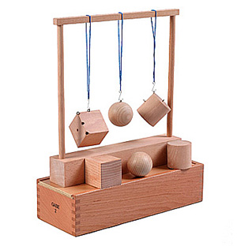
-
-
Название программы
«От Фрёбеля до робота: растим будущих инженеров»
тоже не случайно.
Это своего рода эволюция видов конструкторов:
игровой набор «Дары Фрёбеля»
Конструкторы;
Робототехника.

Slide 12
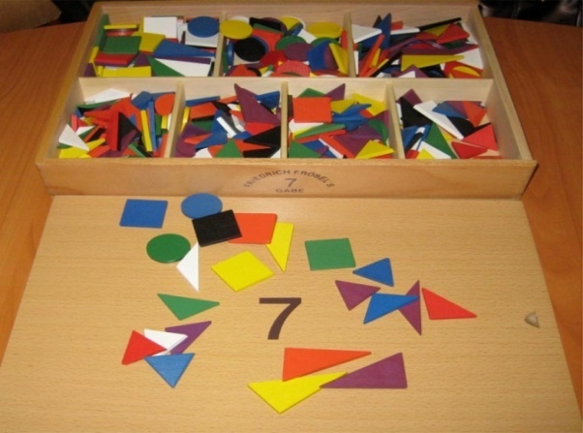
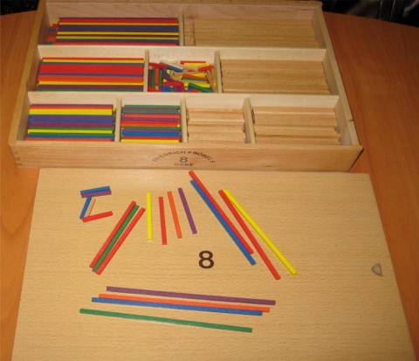
Влияние этих видов конструкторов на развитие ребенка и качество образовательной деятельности
«Дары Фребеля» - набор разных типов игр
для каждого возраста, позволяющий:
в простой форме моделировать все
многообразие связей и отношений
природного и духовного мира:
осуществлять психолого-педагогическое сопровождение
взрослым детской деятельности, придающее
осмысленность предметным действиям;
оценивать собственные умения и собственную
деятельность;
позволяет развивать самостоятельность и инициативу в
различных видах деятельности.

Slide 13
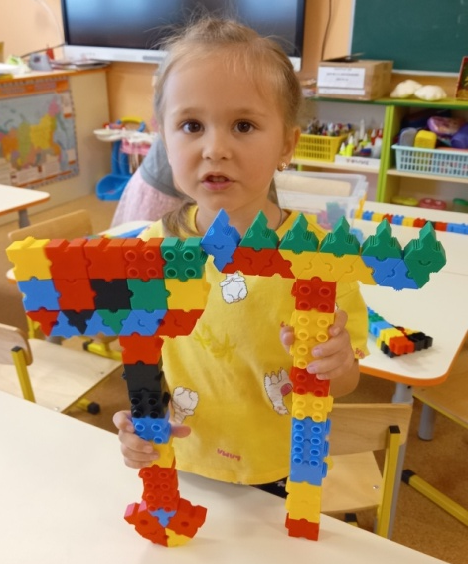
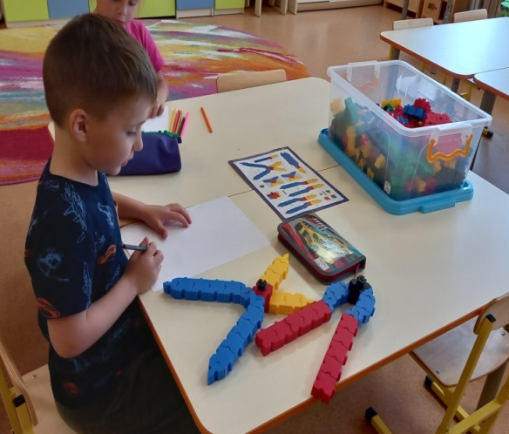
Конструкторы.
Деятельность с конструктором носит
созидательный характер и создает условия
для формирования целеполагания и произвольной организации деятельности, а именно:
для формирования способности к длительным волевым усилиям;
закладывает у ребенка основу трудолюбия;
обеспечивает развитие воображения, образного мышления, способности систематизировать свойства и отношений в предметном мире;
развивает способность к планированию деятельности: от замысла к результату;
активизирует функции речи.
Широкие возможности открывает
конструктор для развития творческой
активности. В процессе деятельности с
конструкторами совершенствуется ручная моторика, создаются условия для овладения техникой владения инструментами.

Slide 14
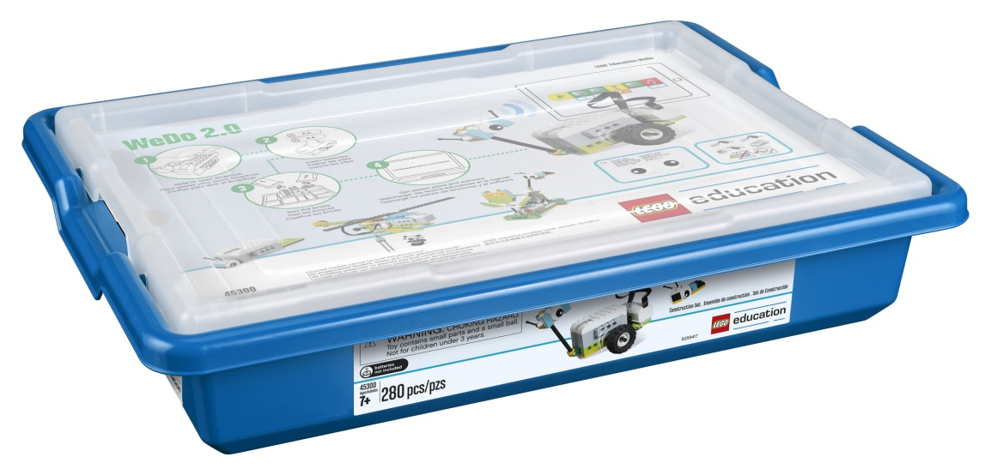
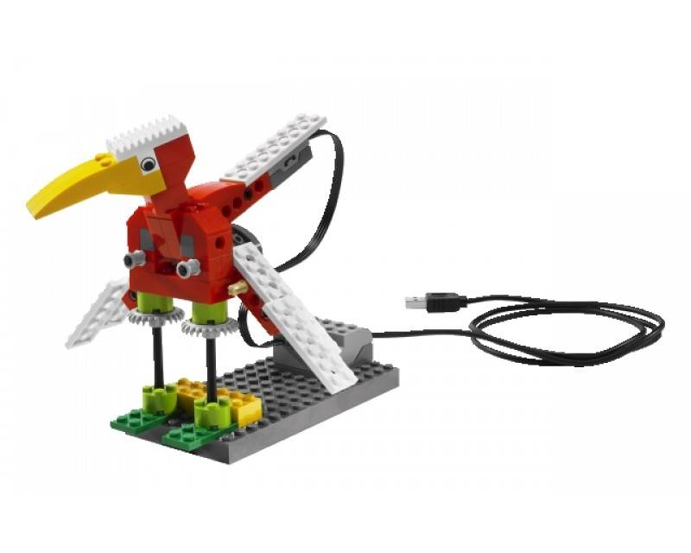
Робототехника.
Занимаясь робототехникой
дошкольники получают возможность:
развития всего комплекса
познавательных процессов,
активную практику самостоятельного
решения конкретных задач,
формируется широкий спектр личных качеств:
потребности мотива,
самостоятельность и инициативность,
общительность и толерантность,
стремление к успеху,
потребность в самореализации,
умение работать в команде.

Slide 15
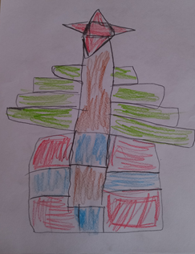
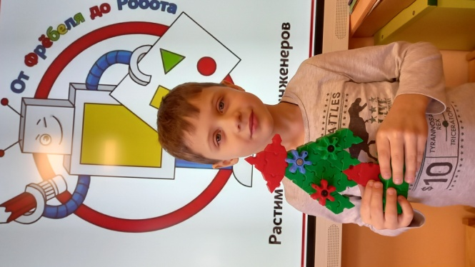
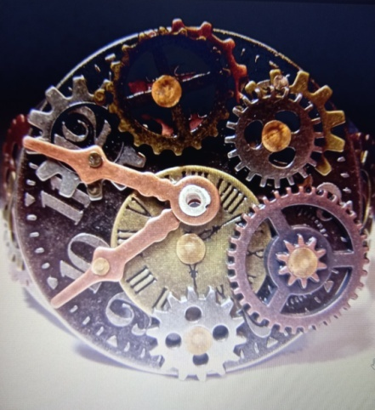
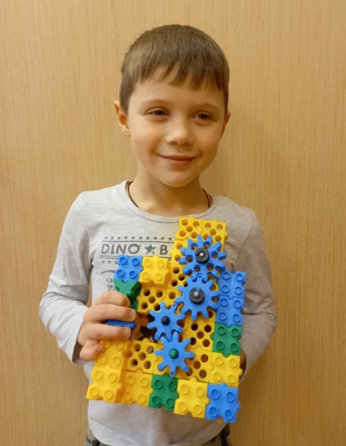
В «модельном» конструировании цель
задается в виде схематического
изображения, модели постройки.
Ребенок не копирует образец,
а активно анализирует условия задачи,
обращается к способу ее решения,
к собственным действиям по решению.
Значимым результатом решения
таких задач является перестройка
психики ребенка,
действия его становятся
осознанными
и произвольными.

